Slide 1

LEGO-гра «Якого кольору парасолька?»
Іменовані числа. 3 клас
Підготувала вчитель початкових класів Берестянського ліцею Шульська Л. А.

Slide 2
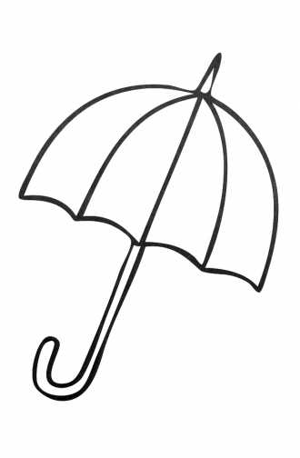
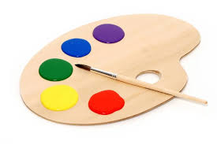
Правила гри:
- виконай дії з іменованими числами;
- підніми цеглинку з правильною відповіддю;
- дізнайся, якого кольору парасолька.

Slide 3


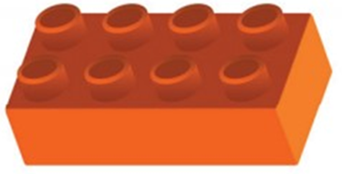
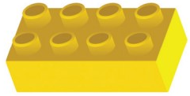
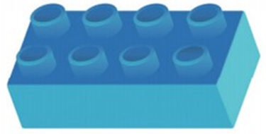
Виконай дії з іменованими числами
1дм 2см + 8см =
18 см
2 дм
11 см

Slide 4

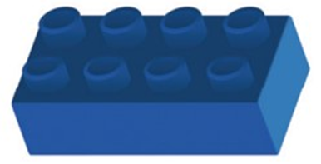
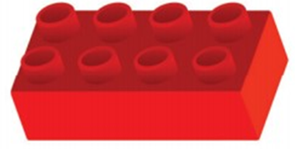
30 см + 2 дм =
32 см
2дм3см
50 см

Slide 5
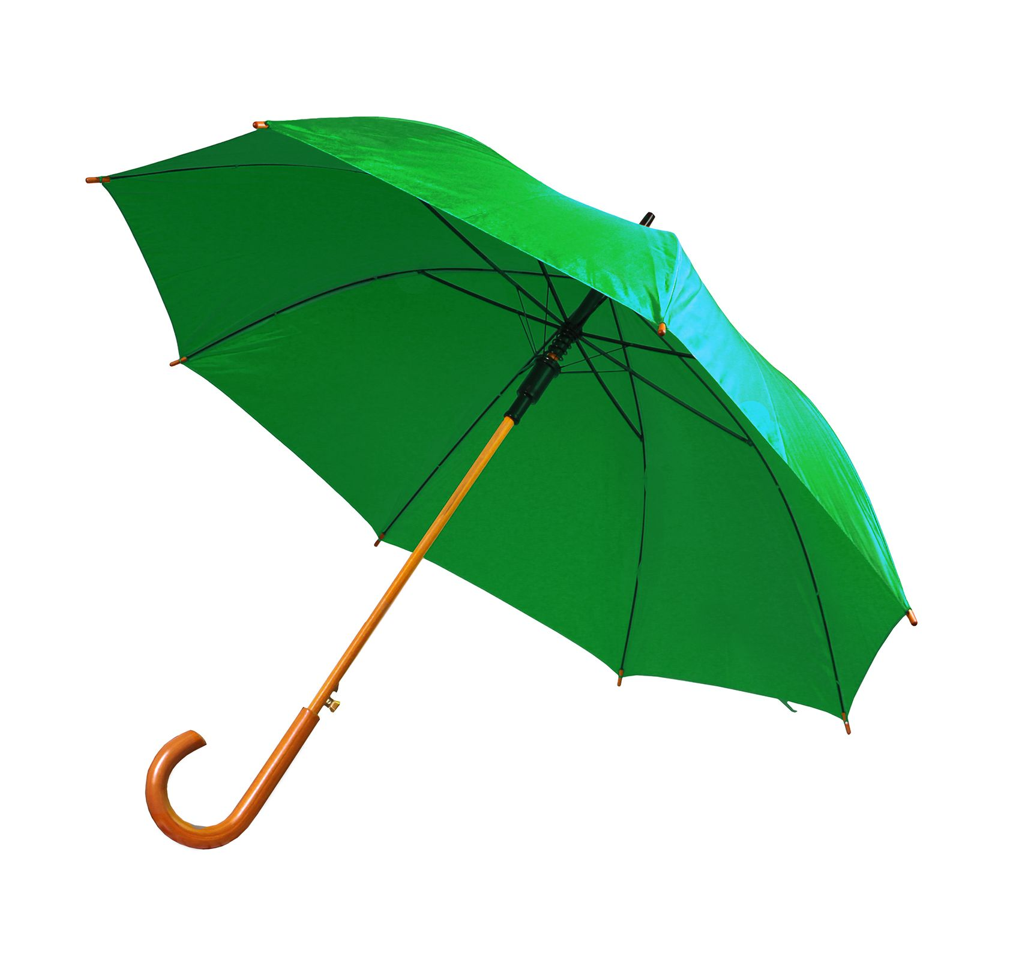
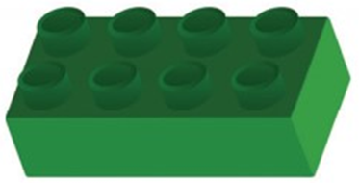
14 см – 1 дм =
4 см
13 см
1дм3см

Slide 6
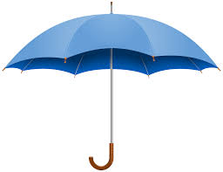
12 см + 3 дм =
14 см
15 дм
4дм2см

Slide 7
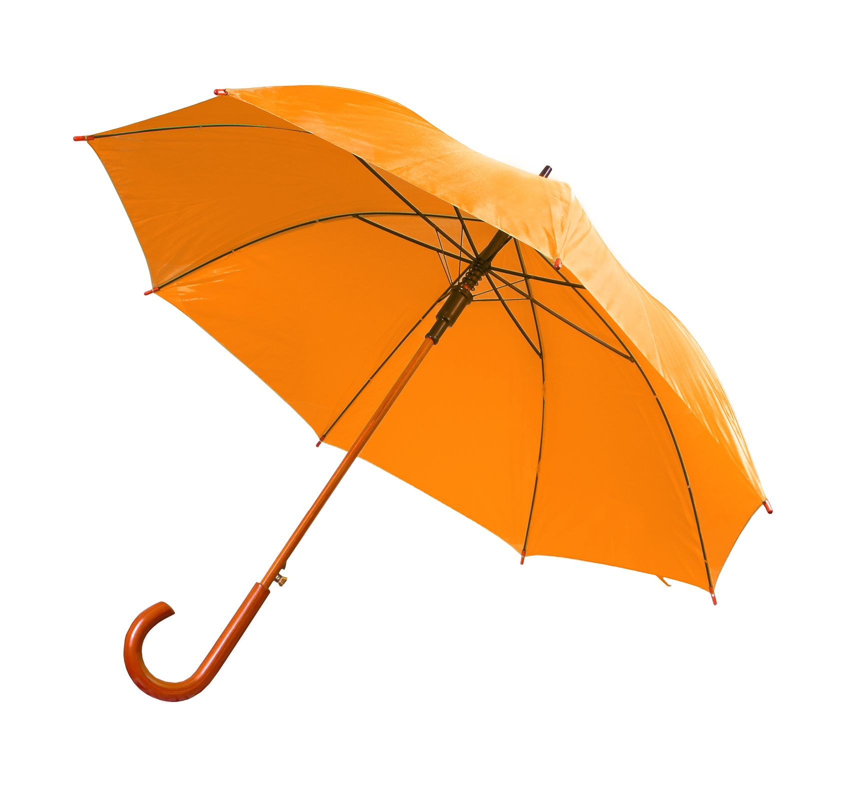
Перетвори
3см 4мм = мм
7 мм
43 мм
34 мм

Slide 8
2м 5дм = см
205 см
2025 см
250 см

Slide 9
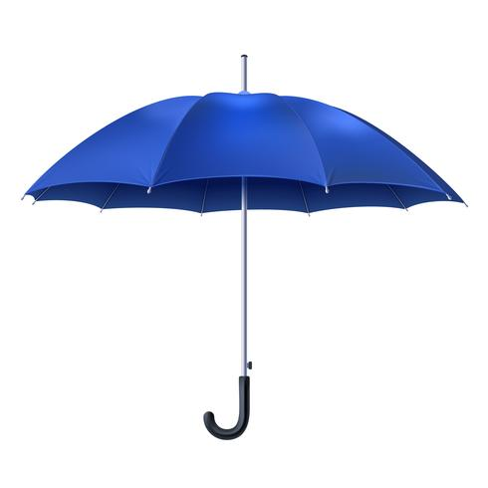
8м 6дм = дм
86 дм
806 дм
860 дм

Slide 10



Порівняй
2м 8дм 4м 6дм

Slide 11
6дм 11мм 1дм 5см

Slide 12
1м 11см 110см

Slide 13

Ваші знання радують!

Slide 14
Використані джерела:
https://www.istockphoto.com/uk/search/2/image?mediatype=illustration&phrase=%D0%BF%D0%B0%D1%80%D0%B0%D1%81%D0%BE%D0%BB%D1%8C%D0%BA%D0%B0
Використано інтернет-ресурси з вільного доступу. Дякую авторам за можливість їх використання.

